Slide 1
МБДОУ «Детский сад комбинированного вида №167»
Проект в старшей группе
на тему:
«Все профессии нужны,
все профессии важны»
Подготовили:
Учитель– дефектолог :
Гоматина Людмила Александровна
Воспитатель:
Казаченко Анастасия Сергеевна

Slide 2
Актуальность проекта
Все профессии прекрасны,
Все профессии важны.
Знаем мы, что наши дети
Будут городу нужны.
Выбор профессии – ответственное дело, и от того, насколько правильно он сделан, зависит жизнь человека в целом. Формирование представлений детей о мире труда и профессий – это необходимый процесс, который актуален в современном мире. Поэтому важно уже с младшего дошкольного возраста обращать внимание детей на то, что делают взрослые: родители, воспитатели, сотрудники детского сада и т. д. Знакомство дошкольников с разными профессиями взрослых людей закладывает основу выбора из многочисленной сферы трудовой деятельности родителей и окружающих людей.

Slide 3
Цель проекта:
Сформировать у детей с ОВЗ интерес к разнообразию профессиональной деятельности людей.
Задачи проекта:
1. Расширять представления детей о разных профессиях; трудовых действиях, совершаемых взрослыми; о материалах и орудиях необходимых для организации работы. Особенно уделить внимание профессиям родителей.
2. Воспитывать у детей уважительное отношение к людям разных профессий.
3. Способствовать развитию познавательного интереса детей, расширению кругозора, развитию активного словаря.
4. Побуждать родителей активно участвовать в совместной деятельности с детьми.

Slide 4
Продукт проекта
Выставки детских работ; стенгазета
« Кем я стану, когда вырасту…»;
альбом « Профессии моих родителей»; описание, проигрывание и фото отчет ролевых игр, игровой кейс по теме проекта, итоговая презентация.

Slide 5
Этапы работы над проектом
I этап - подготовительный
Вид проекта: ролево-игровой, информационный , средней продолжительности
Участники проекта: дети старшего дошкольного возраста, воспитатели, дефектолог, родители
Прогнозируемые результаты: У детей расширятся знания и представления о людях разных профессий. В процессе совместной деятельности родителей и детей по созданию альбома «Профессии моих родителей», дети больше узнают о профессии родителей. У родителей появится интерес к образовательному процессу, желание общаться с педагогами, участвовать в жизни группы.

Slide 6
Ресурсное обеспечение:
Методический инструментарий: конспекты занятий. Художественно эстетическое творчество: пластилинография«Солдат нашей армии», аппликация «Матрос с сигнальными флажками», рисование «Мы – танкисты. Танк», лепка из соленого теста «Маленькие кондитеры», аппликация «Платье для мамы», рисование «Маленькие художники. Мамин портрет», аппликация «Врач», рисование «Клоун »
Картотека дидактических игр: «Кому что нужно»,«Назови профессию»,«Кто потерял этот предмет?», «Угадай профессию», лото «Профессии», пазлы «Составь профессию», «Ураган в городе профессий», разрезные картинки «Профессии»
Медиа объекты: Презентации «все профессии важны, все профессии нужны» «Все работы хороши, выбирай на вкус», Мультфильм «Кем быть?», Прослушивание песен «Добрый доктор Айболит», «Песенка о ремонте» (О. Попов), «Песня поваров».
Детские костюмы по профессиям

Slide 7
Изготовление дидактических пособий
«Кому что нужно?»,
«Ураган в городе профессий»,
альбом «Разрезные картинки»
Художественная литература и иллюстрации
Серия демонстрационных картинок с методическими рекомендациями «Мамы всякие нужны», (Дж.Родари «Чем пахнут ремесла», С.Михалков «А что у вас?», «Дядя Степа»,«Кем быть?» В. Маяковский, «Доктор Айболит» К.Чуковский, Г. Сребицкий «Четыре художника», А. Богдарин «Знакомые профессии», А. Шибарев «Почтовый ящик», А.Барто«Штукатуры», Г.П. Шалаева «Большая книга профессий». Р. Скарри «Кем быть?» Братья Гримм «Храбрый портной», «Бременские музыканты»
Создание Лэпбука «Профессии»
с загадками и играми , «Назови профессию»,
«Кто потерял этот предмет?»,«Угадай профессию»,
«Кому что нужно?», Лото«Профессии»

Slide 8
II этап – основной
Беседы на тему: «Что такое профессия?», «Военнослужащий»,
«Какие бывают профессии» «Кем работают родители» «Кем вы
хотите стать, когда вырастите» «Какие профессии есть в детском саду»
Чтение художественной литературы, стихотворений о профессиях.
Работа в книжном уголке: выставка книг, посвящённая профессиям.
Экскурсии:
-на кухню детского сада.
- в медицинский кабинет.
Проигрывание сюжетно-ролевых игр: «Ура! В магазин», «Случай в автобусе», «Мы - кондитеры» , «На приёме у врача», салон красоты «У дома», «Мы – строители».
Создание альбома «Профессии моих родителей»
Создание плаката – интервью «Кем я хочу стать когда вырасту…»

Slide 9
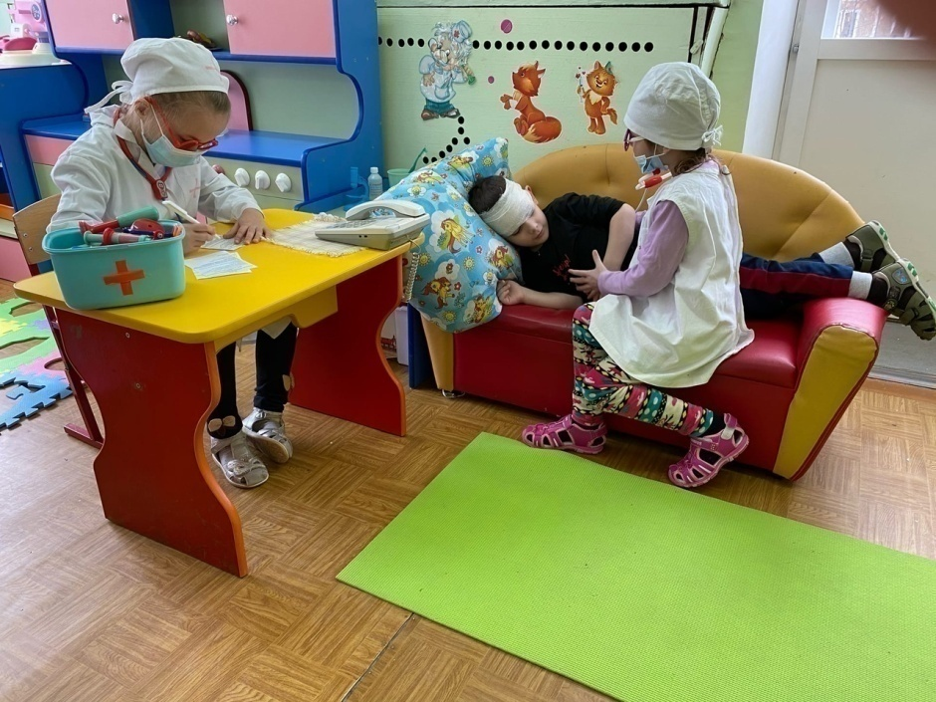
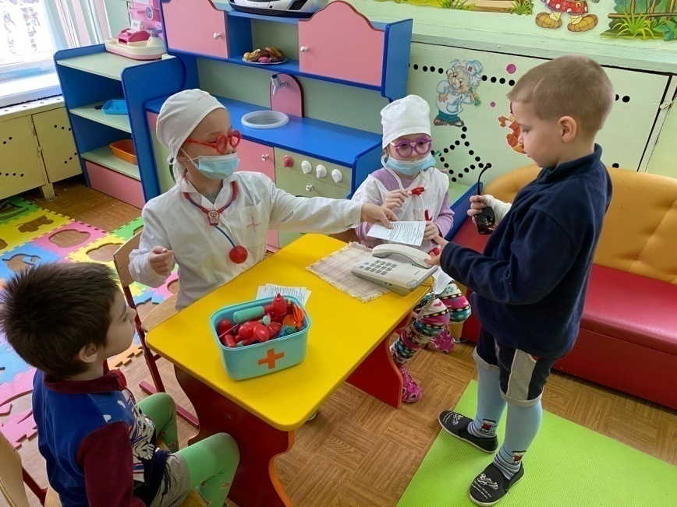
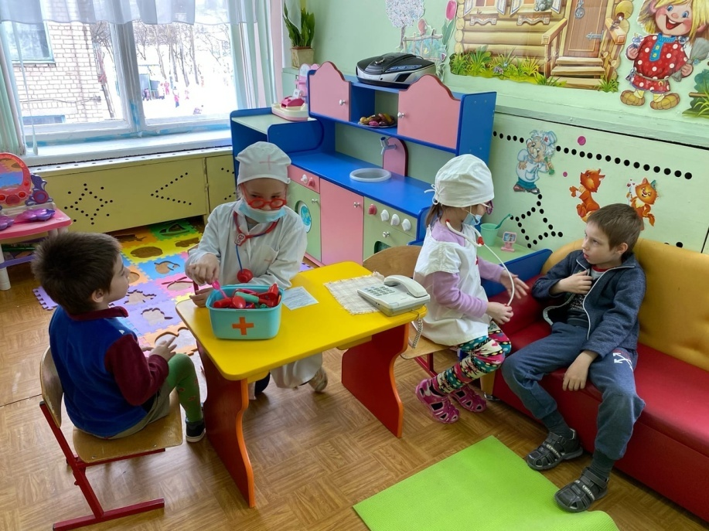
Сюжетно-ролевые игры:
«На приёме у врача»

Slide 10
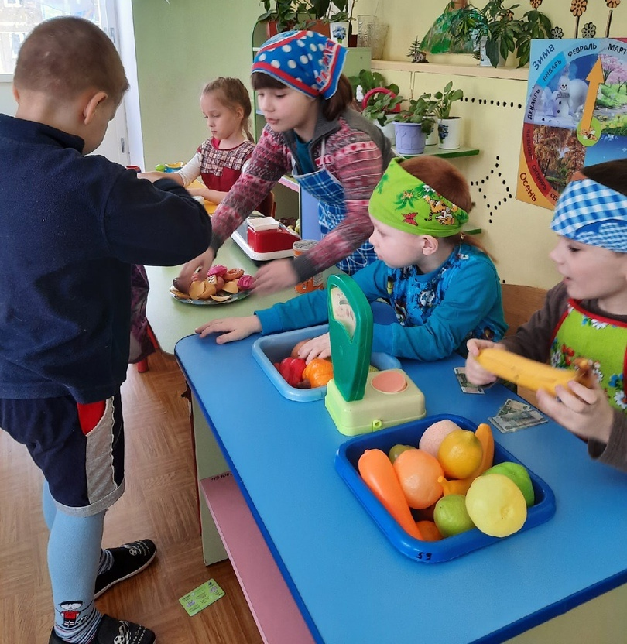
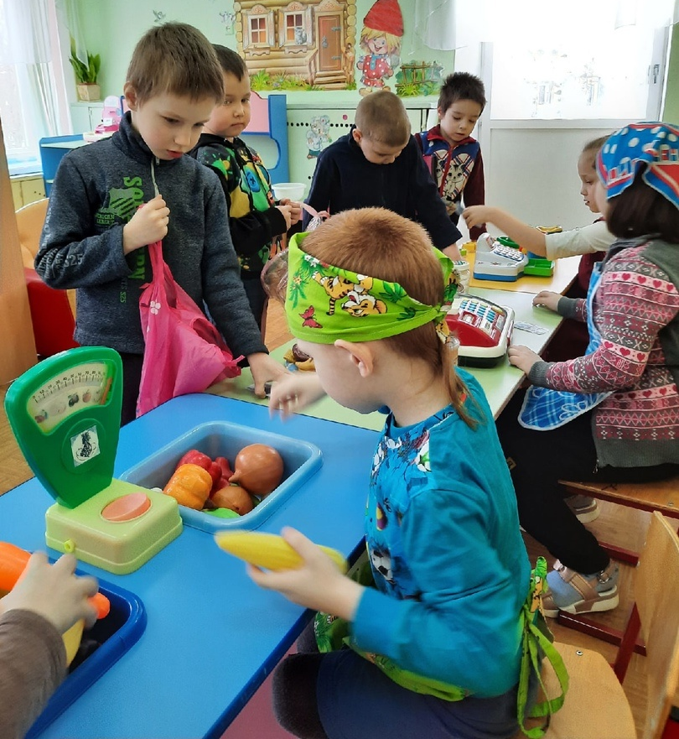
«Ура! В магазин»

Slide 11
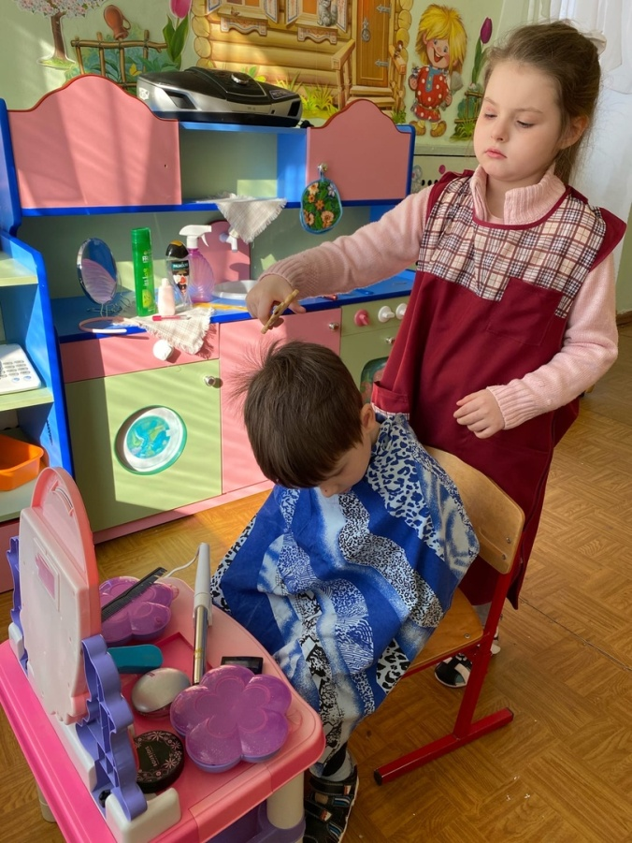
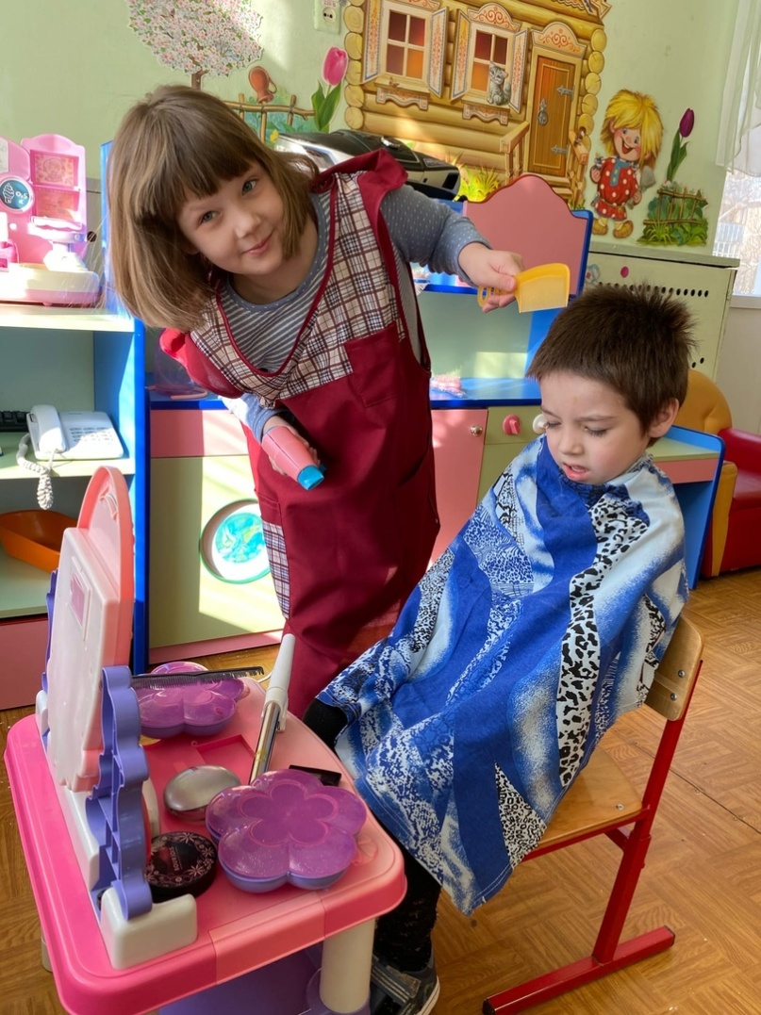
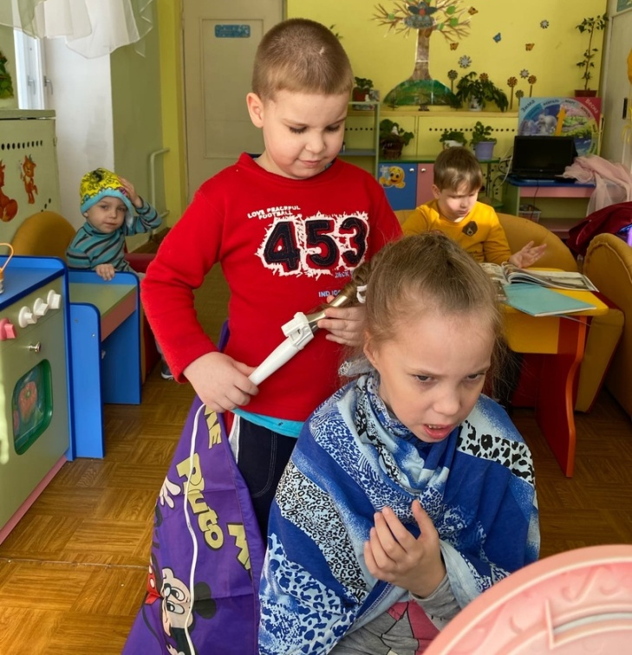
Салон красоты «У дома»

Slide 12
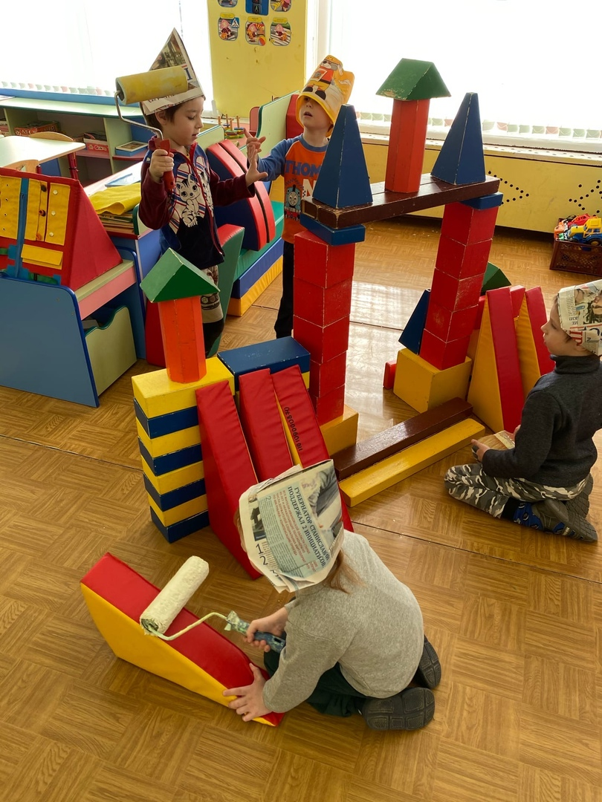
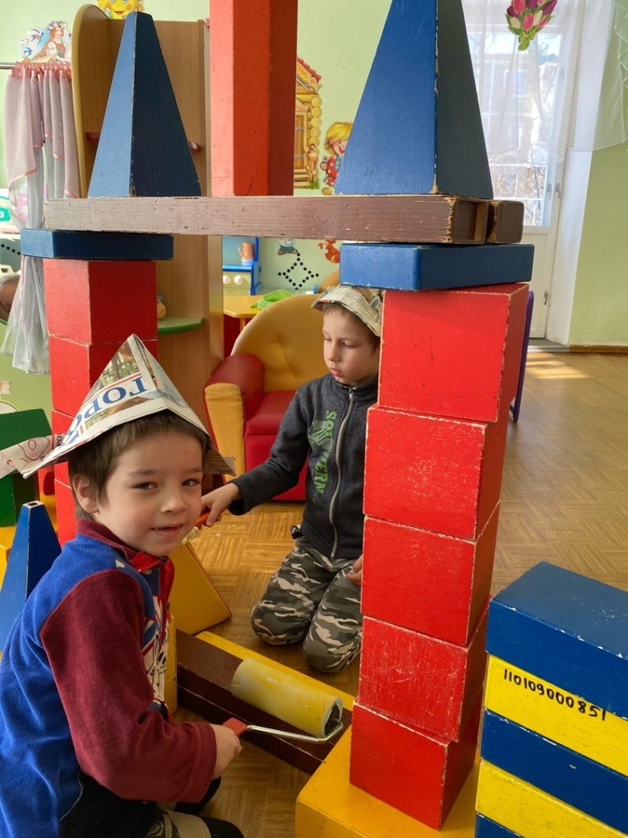
«Мы – строители»

Slide 13
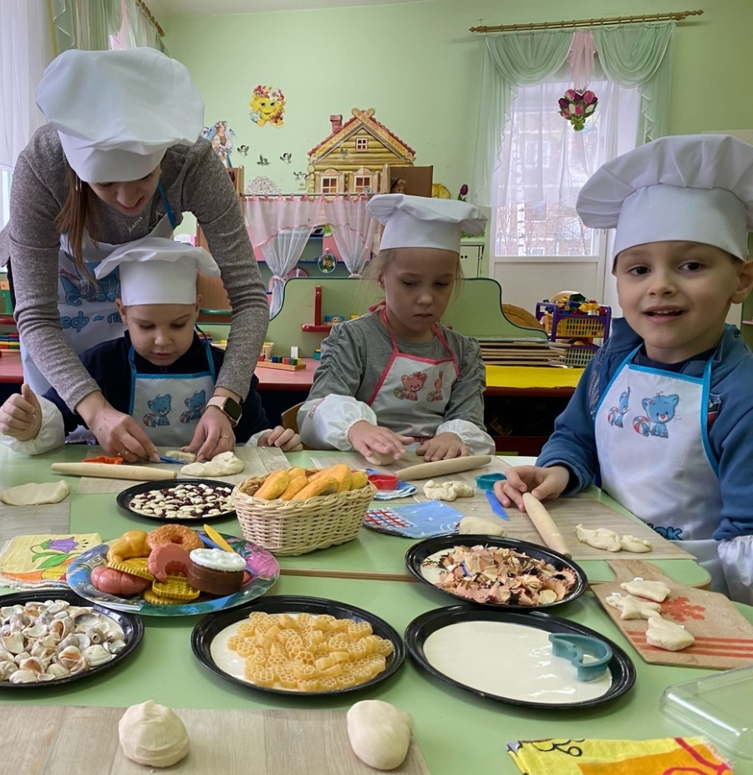
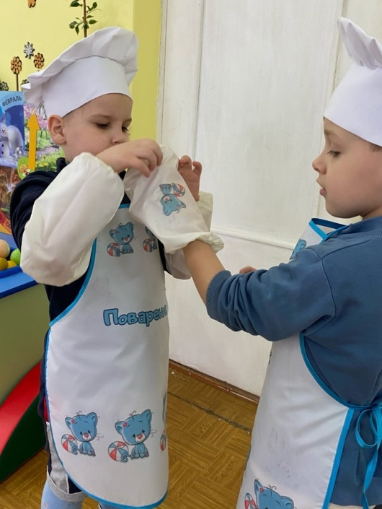
«Мы - кондитеры»

Slide 14
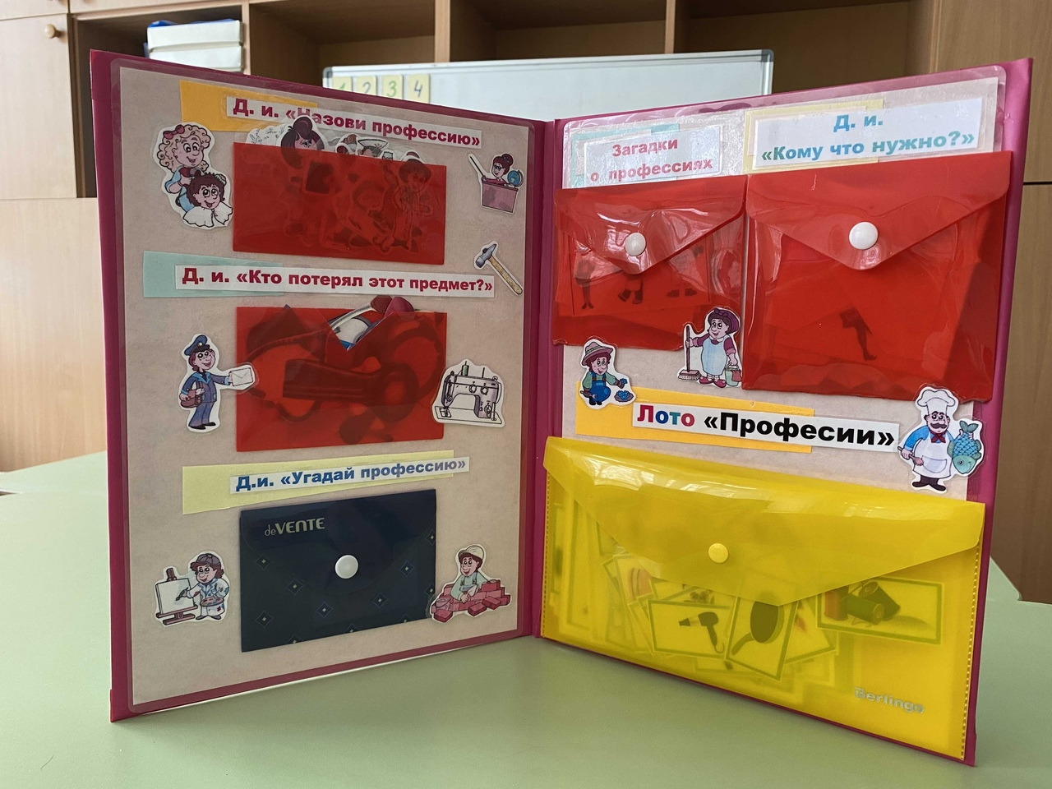

Slide 15
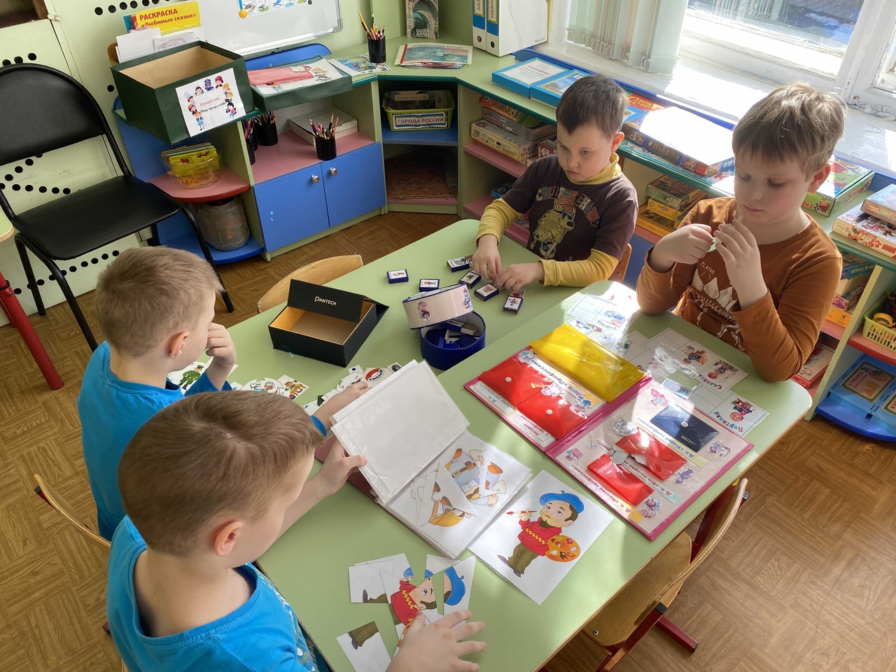
«За игрой»

Slide 16
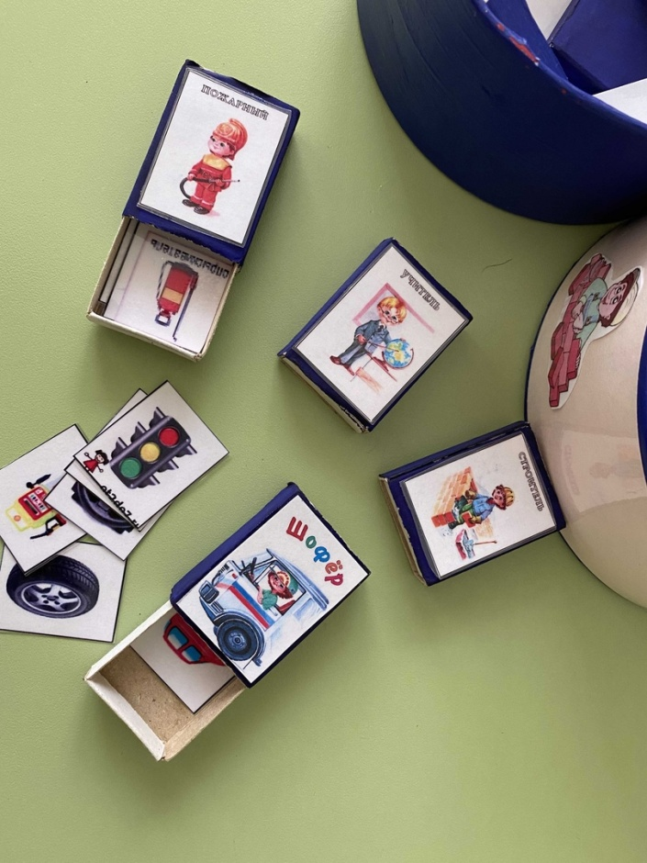
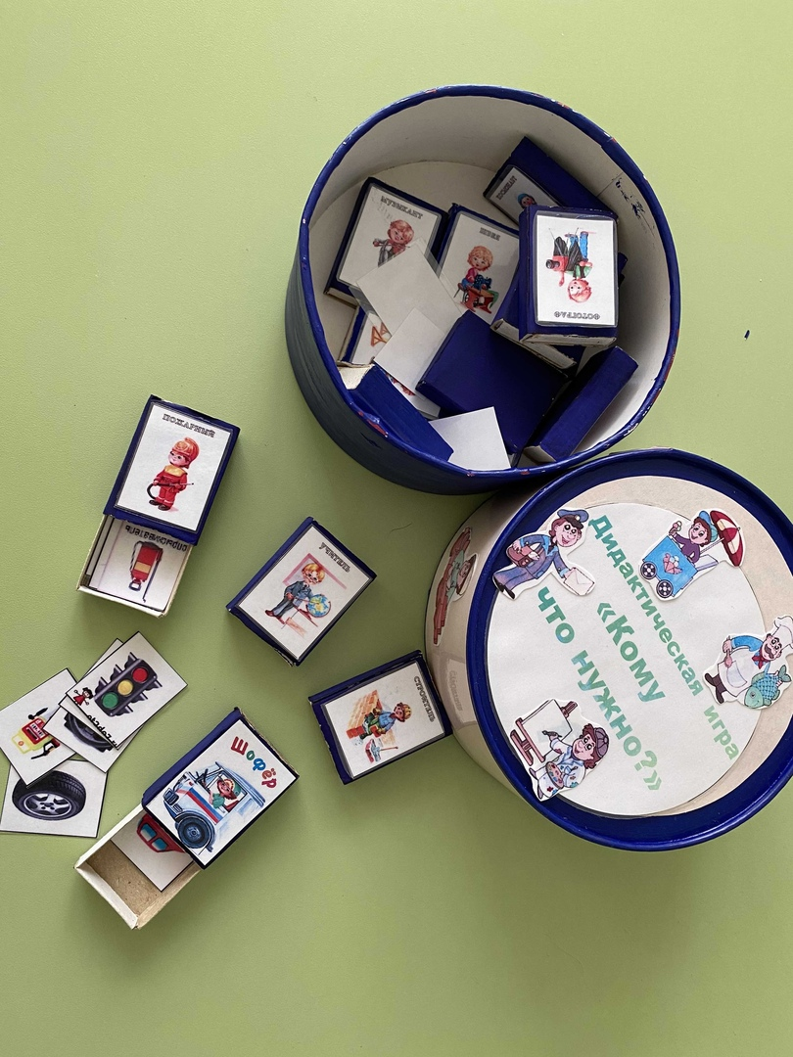
Дидактического пособие «Кому что нужно?»

Slide 17
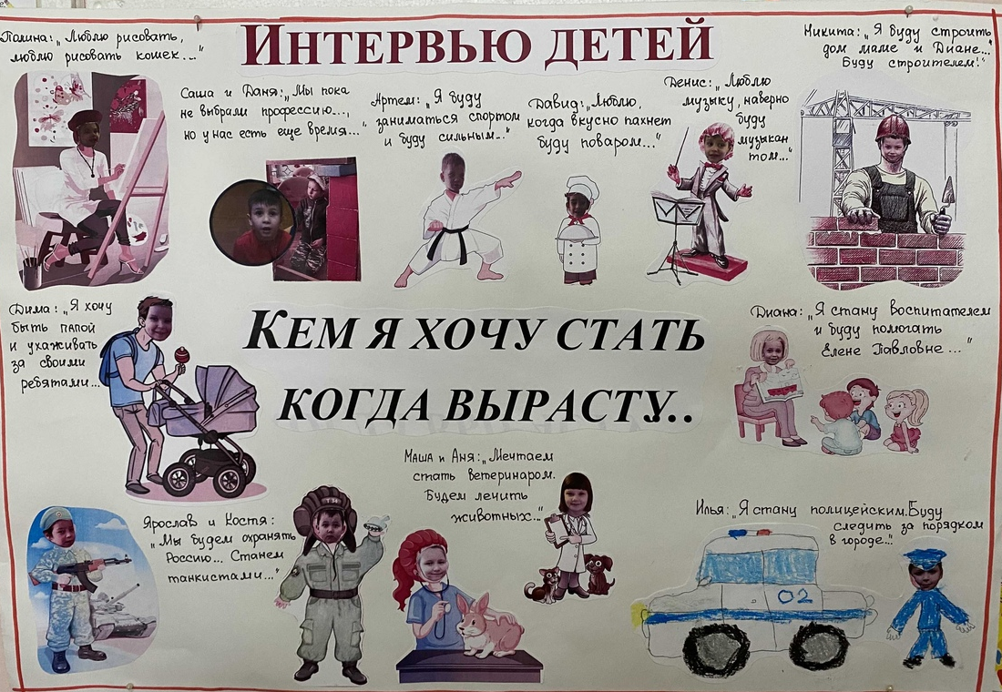
Плакат– интервью «Кем я хочу стать когда вырасту…»

Slide 18
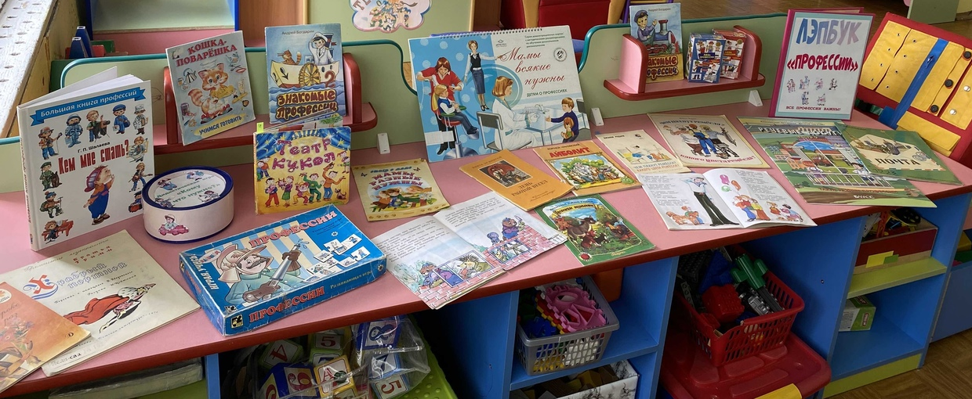
Выставка книг на тему : «Все профессии важны, все профессии нужны»

Slide 19
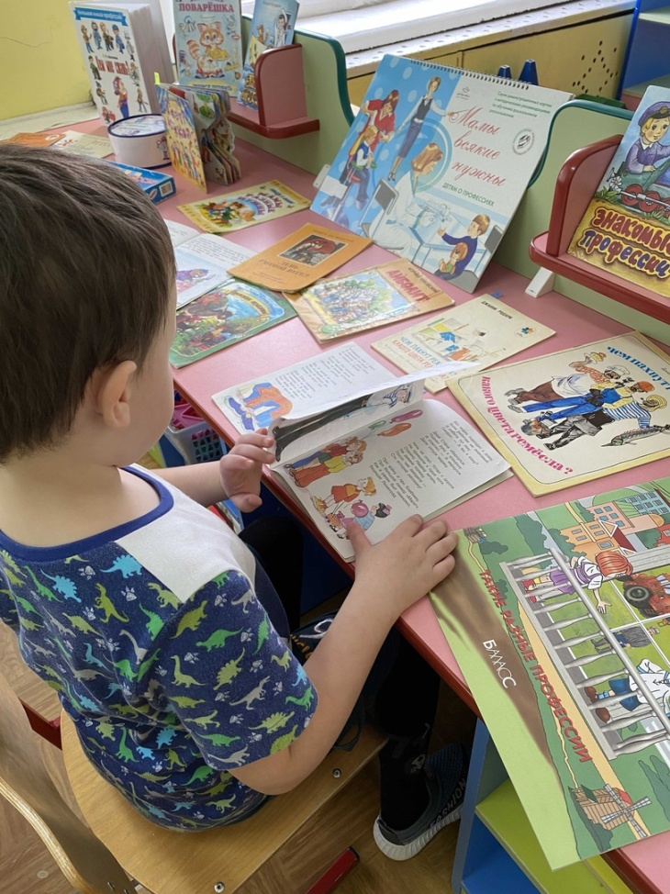
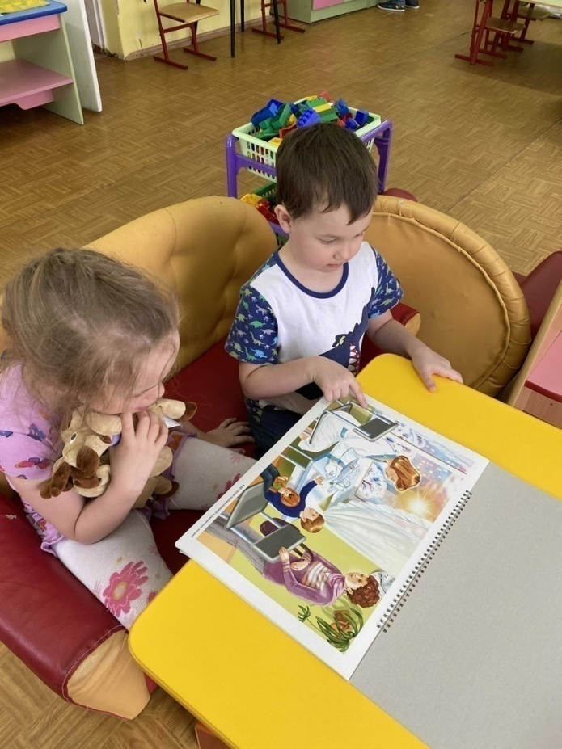
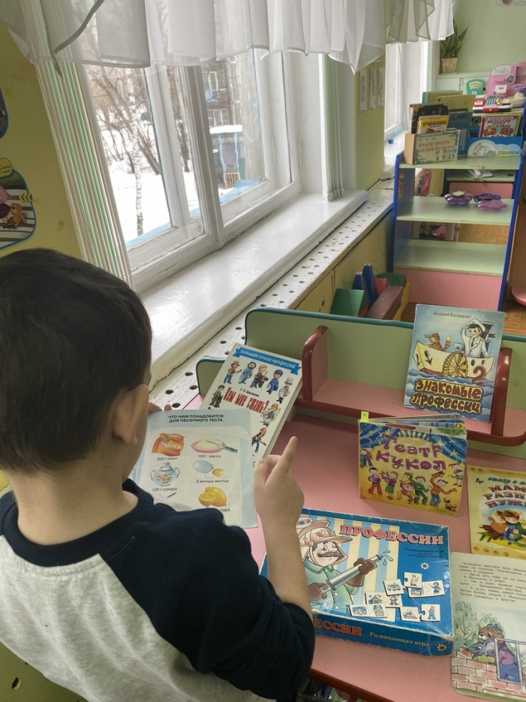

Slide 20
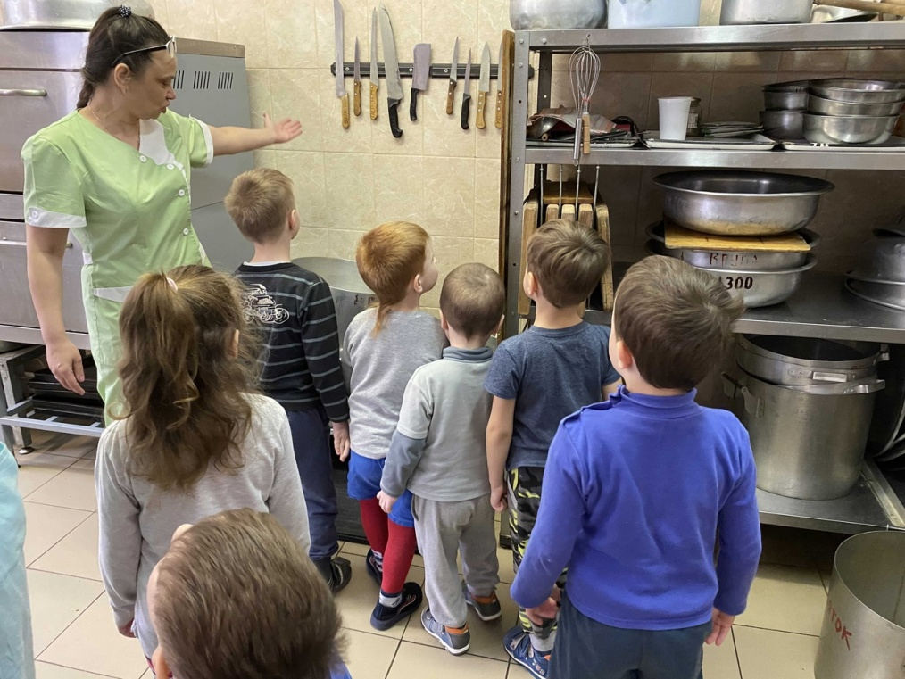
Экскурсия:
-на кухню детского сада.

Slide 21
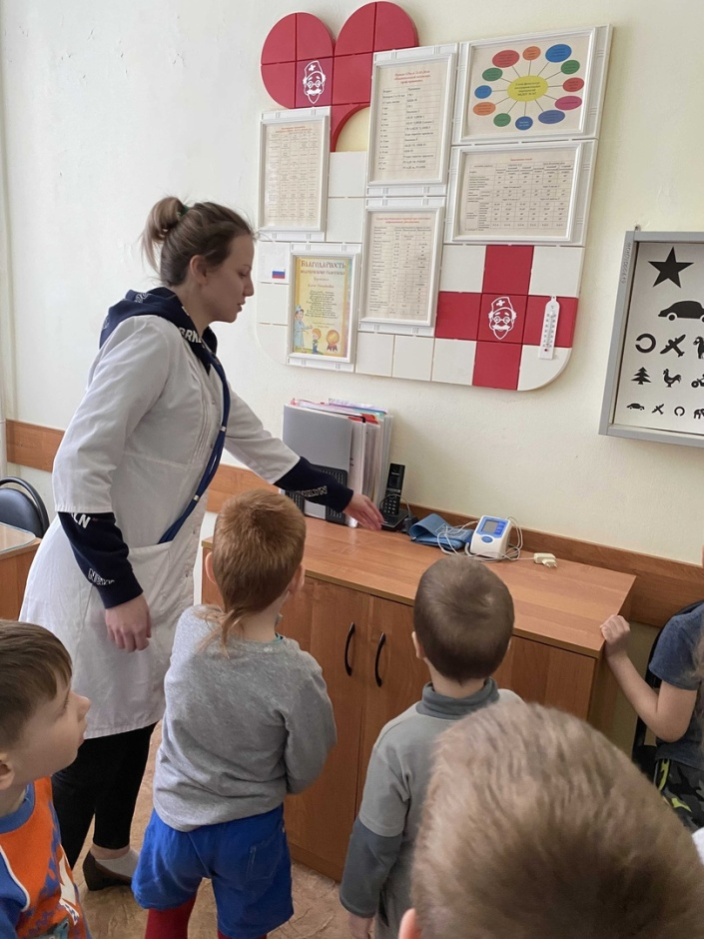
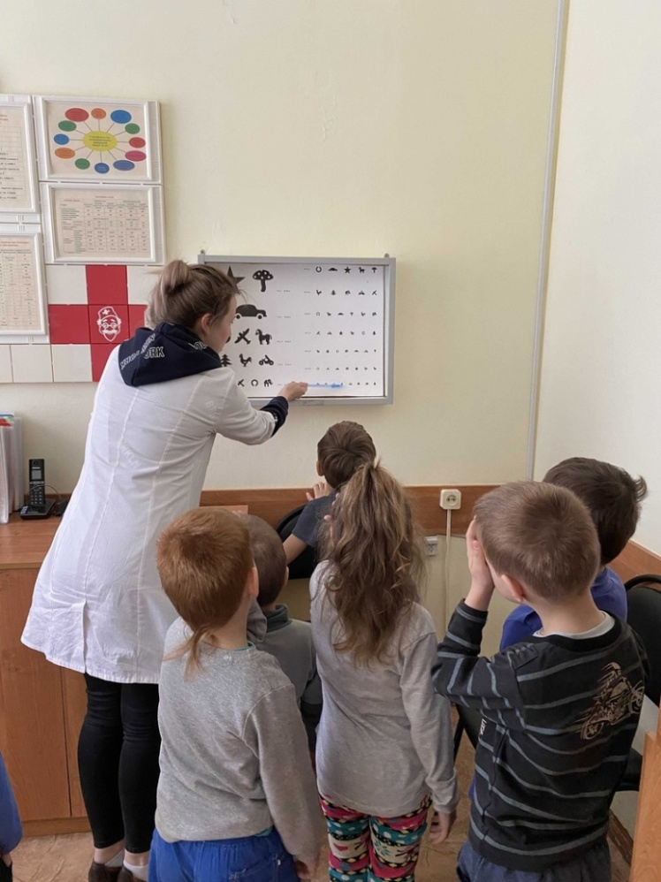
Экскурсия:
- в медицинский кабинет.

Slide 22
III этап – заключительный
Подведение итогов.
Обработка и оформление материалов
Создание выставок детских работ по теме проекта
Создание итоговой презентации.

